Slide 1


স্বাগতম

Slide 2

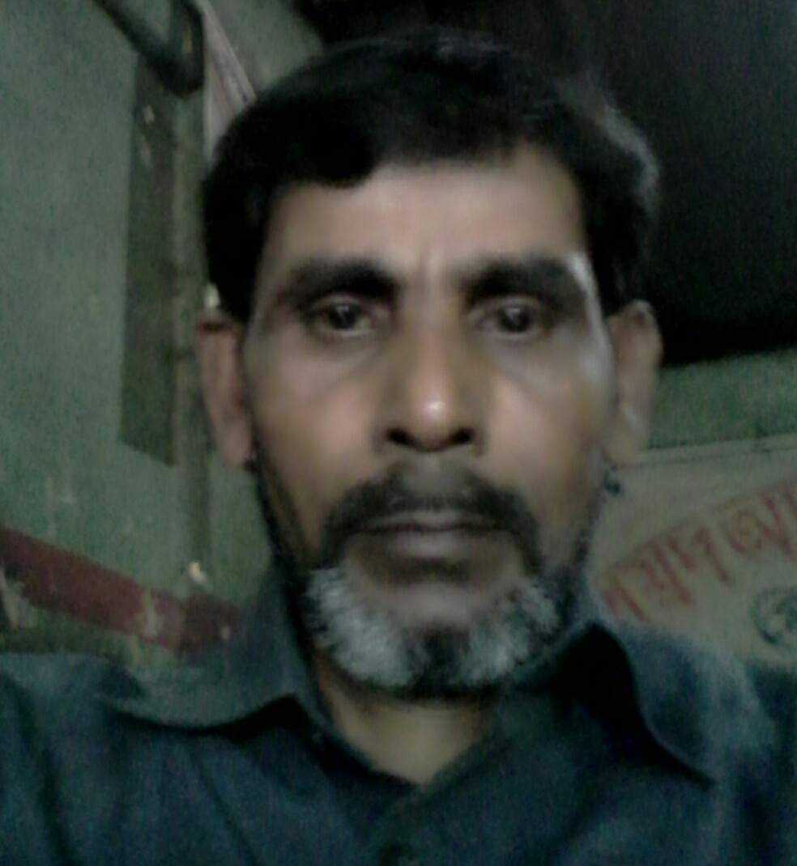
শিক্ষক পরিচিতি
মোঃ আবুল কাশেম
সহকারী শিক্ষক
লাকেশ্বর দাখিল মাদ্রাসা
ছাতক সুনামগঞ্জ
মোবাইল ০১৭৮৬৪৯৮৯২২

Slide 3
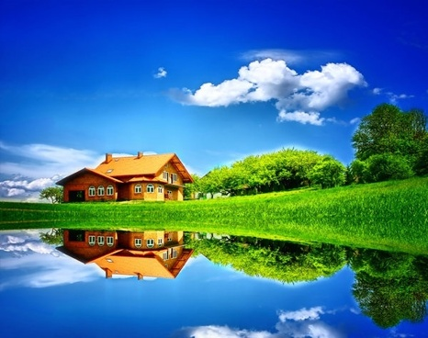
পাঠ পরিচিতি
দুই তীর
রবীন্দ্রনাথ ঠাকুর
শ্রেনি ;৫ম
বিষয় ঃ বাংলা
তারিখ ; ২২/১১/২০১৯
সময় ঃ ৫০ মিনিট

Slide 4
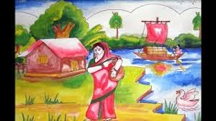
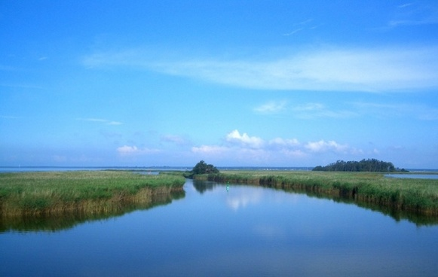
কলসি কাখে গায়ের বধু
নদীর দুই তীর

Slide 5
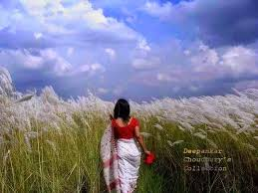
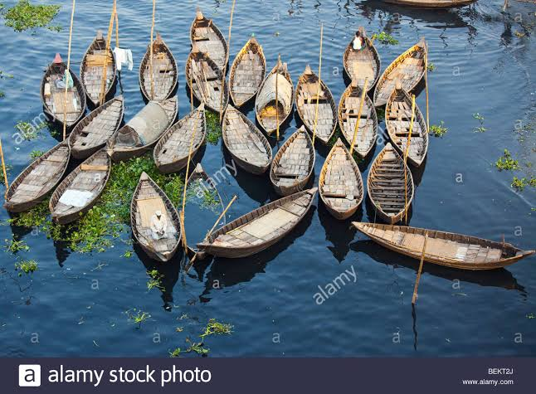
কাশবন
ডিঙি নৌকা

Slide 6
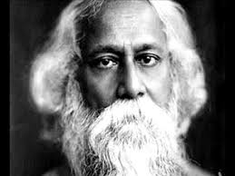
জন্ম
১৮৬১ সাল
মৃত্যু
১৯৪১ সাল
কবি, সাহিত্যিক ,নাট্যকার,শিল্পী,দার্শনিক,
সুরস্ররষ্টা,
কলকাতার জোড়াসাকোর
ঠাকুর পরিবার

Slide 7
শিখন ফল
১।নদীর দুই তীর সম্পর্কে ব্যাখ্যা করতে পারবে।
২।নদীর বালুচর কি তা বলতে পারবে।
৩।ঘাটের বধুর মেলা সম্পর্কে বিশ্লেষন করতে পারবে।
৪।সকাল-সন্ধ্যাবেলা চিহ্নিত করতে পারবে।

Slide 8
আদর্শ পাঠ-সরব পাঠ
একটি নদী,তারদুই তীরে দু-জন মানুষ বাস করে।একজন ভালবাসেতার নদীরবালুচর,চকাচকিরা যেখানে ঘর বাধে।এর তীরে তীরে ফুটে কাশফুল।

Slide 9
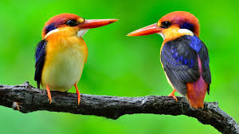
এসো কিছু ছবি দেখি
গাছে পাখি
তট

Slide 10
নিরব পাঠ-গুরুত্বপুর্ন বাক্য
এলাকাটি এত নির্জন যে গাছমছম করে।
নদীর ধারে চকাচকিরা দল বেধে উড়ে বেড়ায়।
নদীর দু-তটে প্রতি বছর মেলা বসে।

Slide 11
উচ্চারন শুদ্ধ করি
নির্জন, ডিঙি, কচ্ছপেরা, সন্দধ্যেবেলা,ঘনচ্ছায়া

Slide 12
দলগত কাজ
১।নদীর বালুচরে কি ঘটে?
২।সকাল-সন্দধ্যেবেলা ছেলেরদল কি করে?

Slide 13
একক কাজ
শুন্যস্থান পুরন কর
১।নদীর তীরে গজিয়ে ওঠা—বাতাসে দুলতে থাকে।
২।এলাকাটি এত –নির্জন যে গা ছমছম করে।
৩।নদীর দু—প্রতিবছর মেলা বসে।

Slide 14
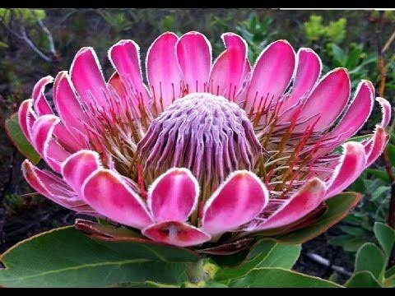
সবাইকে ধন্যবাদ

